Slide 1

Wet natuurbescherming
IBS Plan opstellen | TL43

Slide 2
Zorgplicht
ALGEMENE ZORGPLICHT Artikel 1.11
Eenieder neemt voldoende zorg in acht voor Natura 2000-gebieden, bijzondere nationale natuurgebieden en voor in het wild levende dieren en planten, en hun directe leefomgeving.
De zorg houdt in ieder geval in dat eenieder die weet of redelijkerwijs kan vermoeden dat door zijn handelen of nalaten nadelige gevolgen kunnen worden veroorzaakt voor Natura 2000-gebied, een bijzonder nationaal natuurgebied of voor in het wild levend planten en dieren:
    Dergelijke handelingen achterwege laat, dan wel,
    Indien dat achterwege laten niet kan worden gevergd, de noodzakelijke maatregelen treft om die gevolgen te voorkomen of,
    Voor zover die gevolgen niet kunnen worden voorkomen, deze zoveel mogelijk beperkt of ongedaan maakt.
Notes:
1 Sommige gebieden en alle wilde soorten
2 Je moet het weten of redelijkerwijs kunnen weten
A niet doen
B Doen maar voorkomen van schade
C schade beperken of herstellen
Overtreding is niet strafbaar, wel kan gesommeerd worden het werk te staken of ongedaan te maken (bestuursdwang).

Slide 3
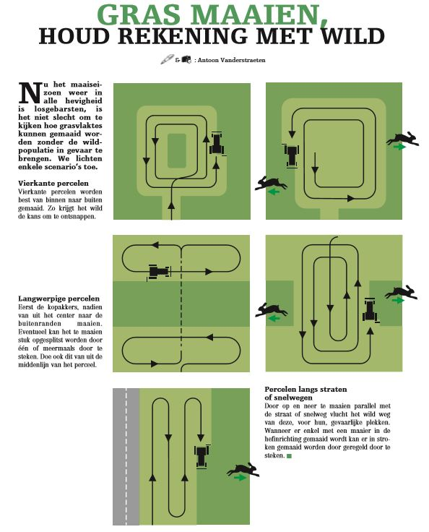
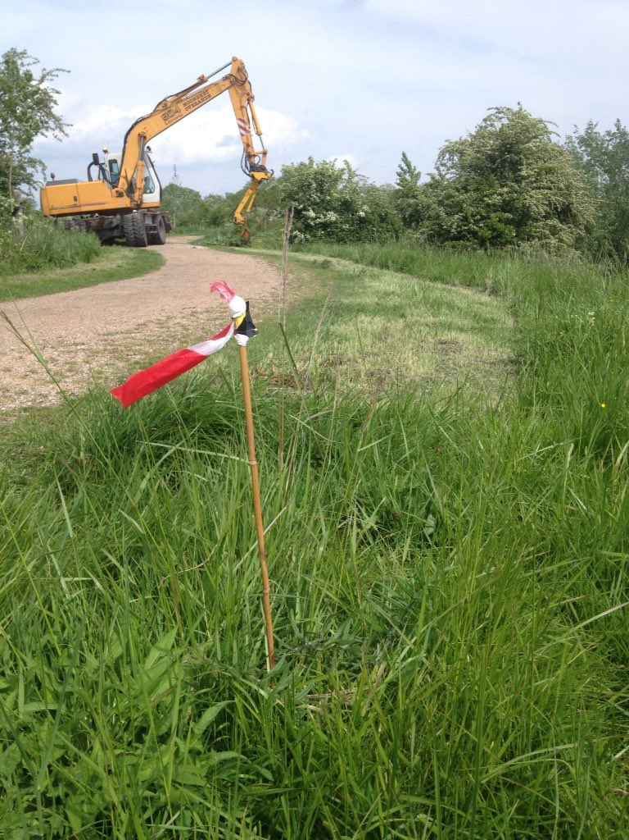
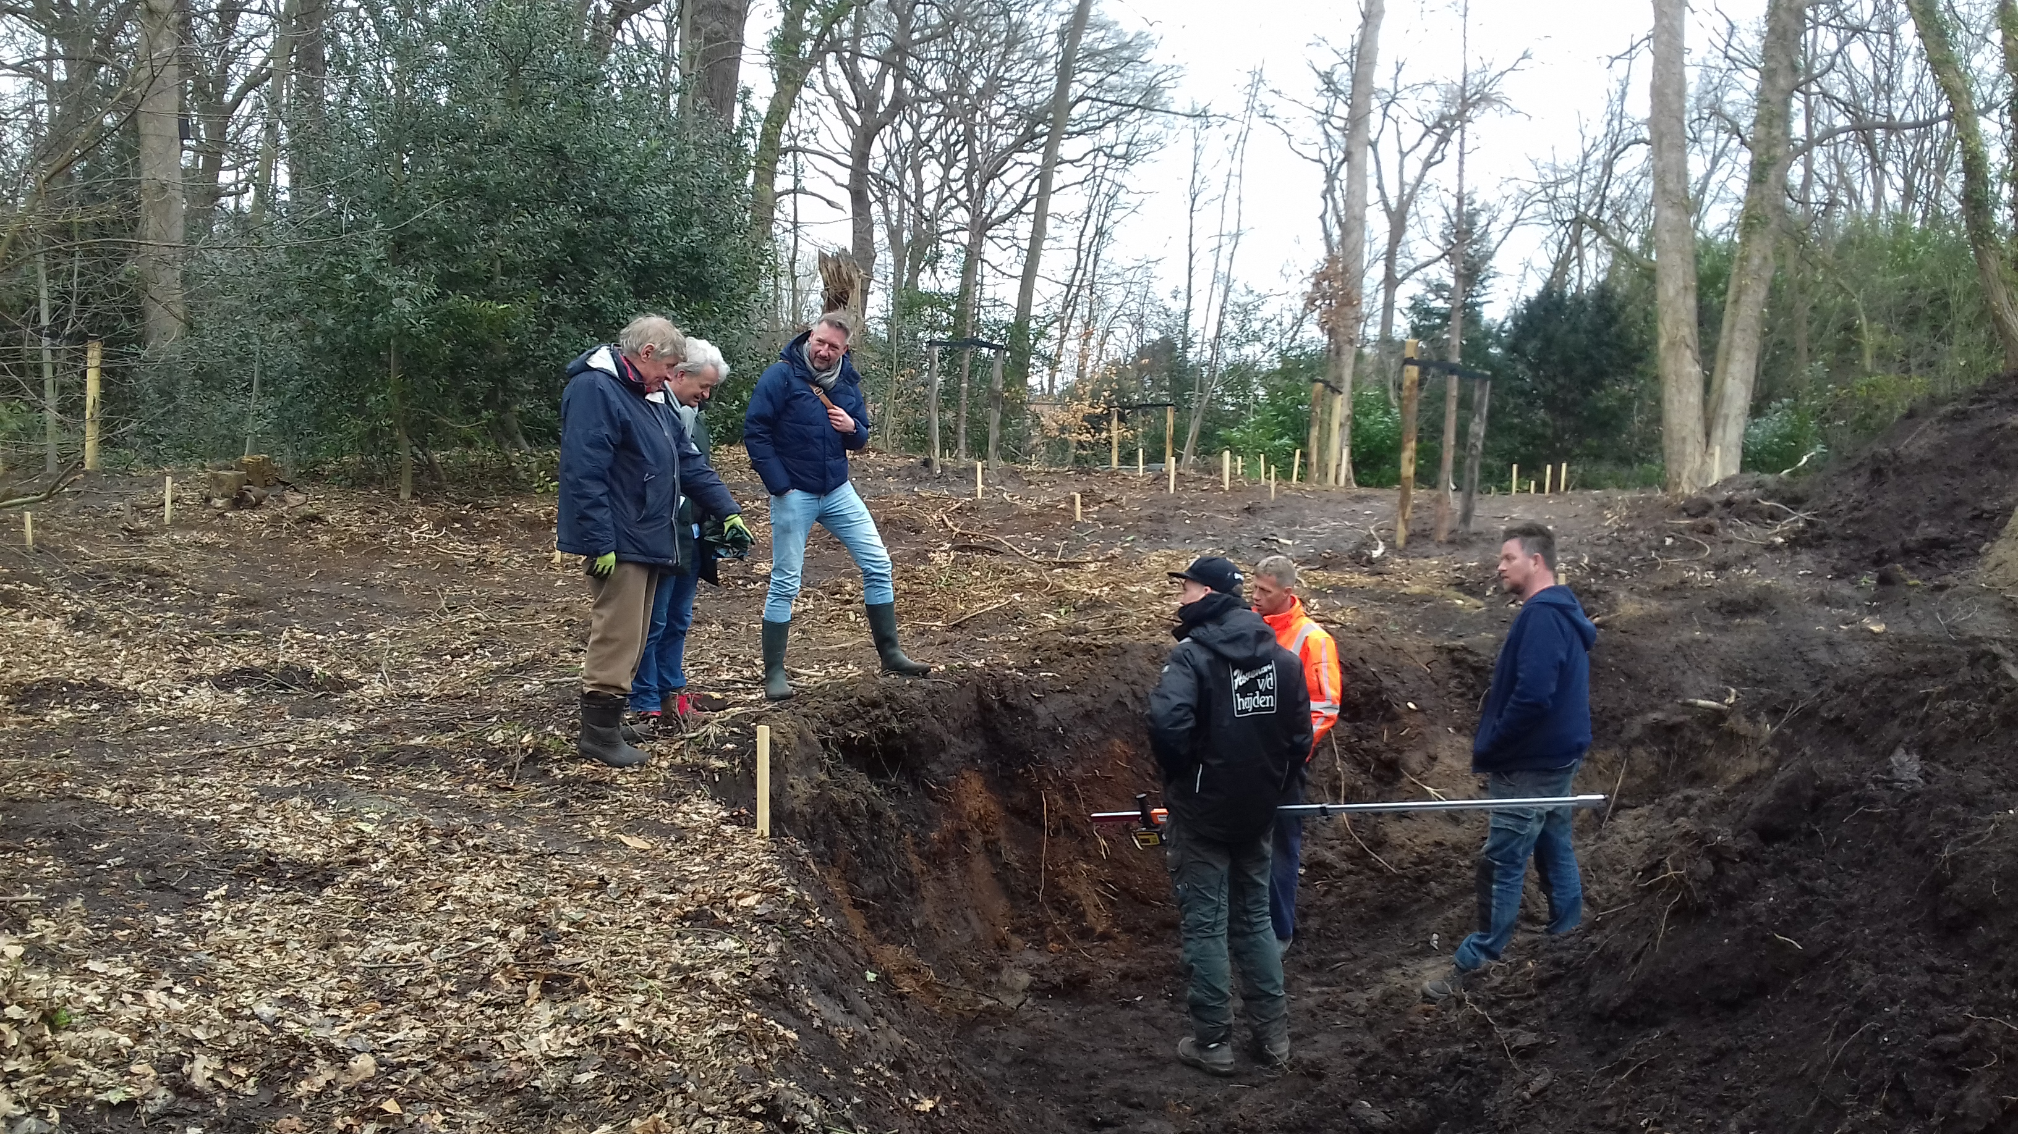
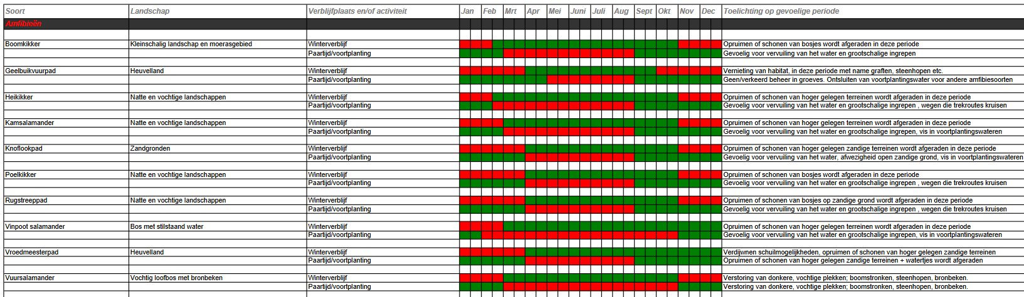
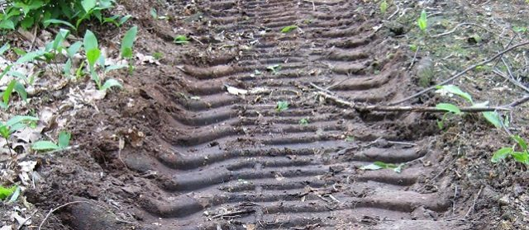
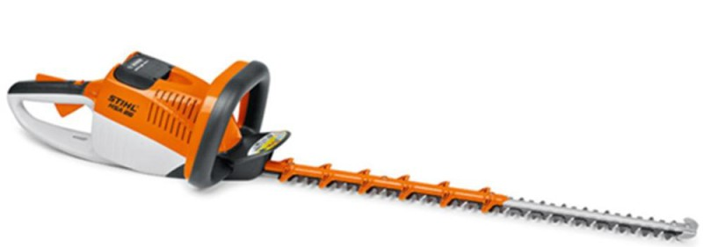
Zorgvuldig handelen
Inspecteren en markeren
Keuze werkperiode (zie bv een natuurkalender)
Werkrichting
Gebruik geluidsarme machines
Houd tempo in je werk
Voorkom bodemverdichting en insporing
Notes:
In elke werksituatie geld dat je met zorgvuldig handelen heel veel ‘dieren’leed kan voorkomen:
Inspecteren en markeren
Met een snelle veldinspectie (soms voorlopen genoemd) kan je kijken of je dieren of nesten tegenkomt waar je rekening mee dient te houden. Wanneer je iets ziet; markeren!
Keuze werkperiode (zie bv een natuurkalender)
Door bv rekening te houden met bv bloeitijden, broedperiodes, winterrust kan je al veel schade voorkomen. Zie je bijvoorbeeld een nest, kijk of je het op een ander moment kan afmaken.
Werkrichting
Werk altijd naar de dieren toe, zodat ze je horen aankomen. Zorg voor vluchtroutes voor de dieren.
Gebruik geluidsarme machines
Handmatig als het kan, elektrisch als het moet.
Houd tempo in je werk
Probeer je fysieke aanwezigheid zo beperkt mogelijk te houden.
Voorkom bodemverdichting en insporing
Voor veel planten maar ook ander bodemleven is verdichting funest. Probeer te allen tijde te voorkomen dat je een biotoop veranderd.

Slide 4
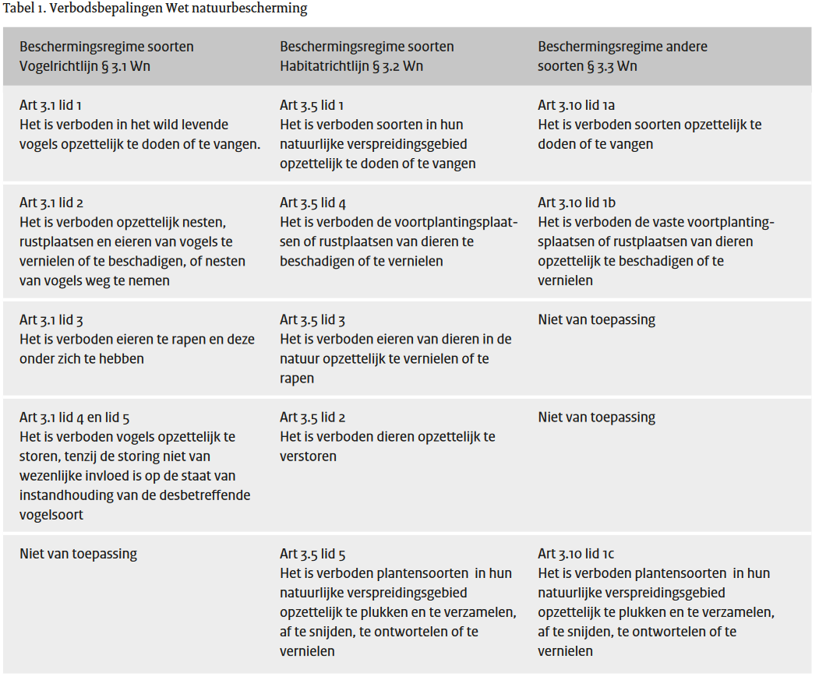
Beschermde planten en dieren
 | Beschermde soorten
Vogels | Alle inheemse soorten
Planten | 80
Zoogdieren terrestrisch | 39
Vleermuizen | 22
Zoogdieren marien | 7
Vissen | 10
Amfibieën | 12
Reptielen | 9
Vlinders | 27
Libellen | 16
Kevers | 6
Overige soorten | 3
Een manier om een indicatie te krijgen is de effectindicator soorten.
Notes:
Er zijn specifieke planten- en dierensoorten welke wettelijk beschermd zijn. Voor deze soorten is de zorgplicht niet voldoende. Zij krijgen extra bescherming!
Het is de plicht van de initiatiefnemer om dit te inventariseren, niet van de aannemer.
De initiatiefnemer kan hiervoor de Nationale Databank Flora en Fauna raadplegen en/of de hulp inschakelen van een ecologisch deskundige.
Een handige tool om een indicatie te krijgen van wat je kan verwachten is de effectindicator soorten. Deze tool maakt gebruik van de Nationale Databank Flora en Fauna.
Een overtreding van de verbodsbepalingen wordt gezien als een economisch delict. Door geen maatregelen te treffen heb je een oneigenlijk concurrentievoordeel gehad. Dat is niet altijd flauw. Zo moest een aannemer die twee eenden onder de maaier kreeg meer dan 10.000 euro per eend aan boete betalen.

Slide 5

Vrijstelling - gedragscode
Indien je hebt vastgesteld of hebt vernomen dat er beschermde soorten in je werkgebied voorkomen of kunnen voorkomen (habitat), ga je in de werkvoorbereiding / contractfase met een ecologisch deskundige vast stellen of de geplande werkzaamheden tot overtreding van de verbodsbepalingen leidt.
Is dit het geval dan zal de deskundige een richtlijn geven over:
Verstoringsvrije afstand
(Voorbeeld: om een dassenburcht niet te verstoren moet je een bepaald aantal meters uit de buurt blijven)
Kwetsbare gebruiksperiode
(Voorbeeld: in de winter overwinteren sommige amfibieën in de sliblaag van een sloot. In de winter moet je dus niet baggeren )
Functionaliteitszone
(Voorbeeld: hagen vormen een essentieel onderdeel van de leefomgeving van een mussenkolonie. Die mag je dus niet zomaar verwijderen)
Voor de gedragscode, volg deze link
Notes:
In de werkvoorbereidingsfase wordt bepaald wanneer, hoe en waar je je werk kan uitvoeren. Indien je je daar aan houdt, vallen je werkzaamheden onder een vrijstelling.

Slide 6
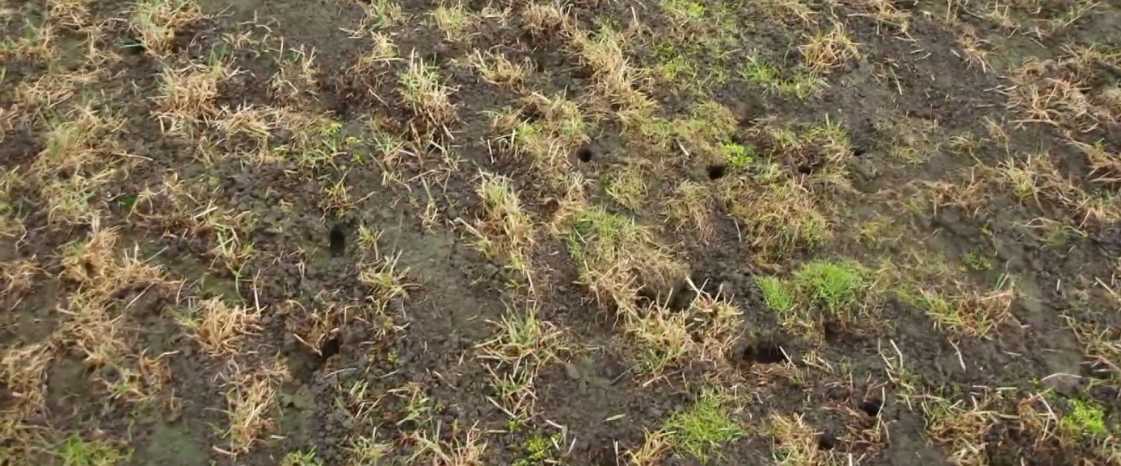
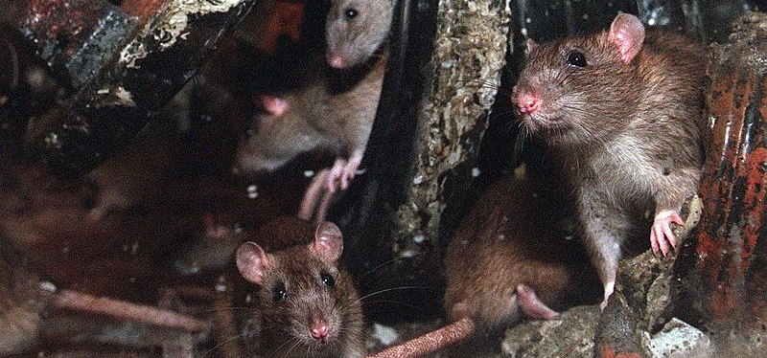
Ontheffing
Veroorzaken schade aan andere kwetsbare soorten
Is er sprake van een wettelijk belang?
Vormen een gevaar voor de volksgezondheid
Veroorzaken schade aan landbouwgewassen
Notes:
Wanneer er geen vrijstelling mogelijk is, is de enige weg een ontheffing.
Een ontheffing kan verleend worden als er sprake is van een wettelijk belang. Denk dan b.v. aan:
Het in stand houden van andere soorten.
Ter voorkoming van ernstige schade aan b.v. landbouwgewassen
In het belang van onderwijs
Volksgezondheid
Enz.

Slide 7
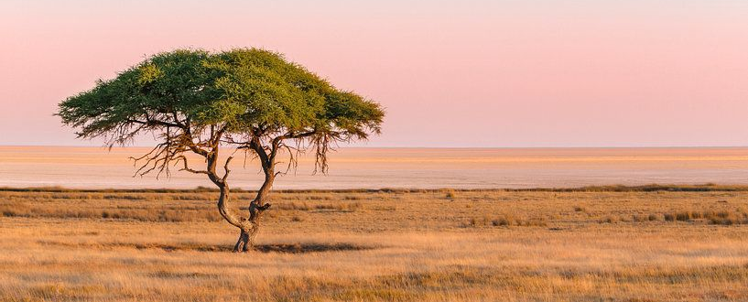
Ontheffing
Is er sprake van een wettelijk belang? JA
Is er een effect op de staat van instanthouding? NEE
Ontheffing kan onder voorwaarden worden verleend
Laatste individu of populatie?

Slide 8






Meer weten over soorten?
Zoogdieren
Vogels
Vissen, reptielen en amfibieën
Vlinders en libellen
Dieren algemeen
(Een aantal) beschermde diersoorten

Slide 9

Meer weten over soorten?
Planten
Soorten algemeen (ook planten en paddenstoelen)

